Slide 1

राष्ट्रिय जनगणना २०७८
सुपरिवेक्षक तालिम
मितिः २०७८ भाद्र २८
कक्षागत अभ्यास ३ र छलफल
घर तथा घर परिवार सूचीकरण फाराम
1

Slide 2
उद्देश्यः
सहभागीहरूले तालिममा सिकेका कुरा सही ढंगले सूचीकरण फाराममा भर्न सक्ने बनाउने ।
विधिः
अभ्यासको लागि उपलब्ध गराईएको काल्पनिक स्थान वा टोलको उदाहरण पढेर सूचीकरण फाराममा विवरण सहि रुपमा भर्नलगाउने
सहभागिहरूले आफूले भरेको विवरण प्रशिक्षकले सोधेबमोजिम बताउने
सहभागीहरुले कक्षा अभ्यासका क्रममा अनुभव गरेका समस्याहरुका वारेमा छलफल गर्ने
अन्त्यमा प्रशिक्षकले भरेको फाराम देखाएर सहि उत्तर बताउने

Slide 3
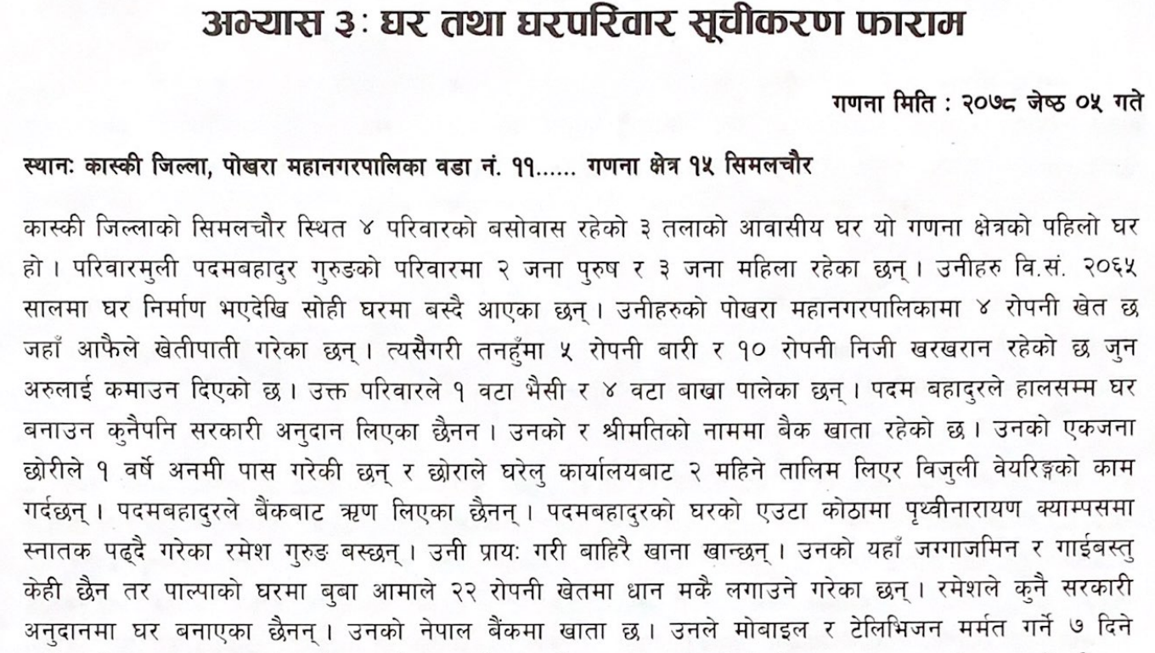

Slide 4
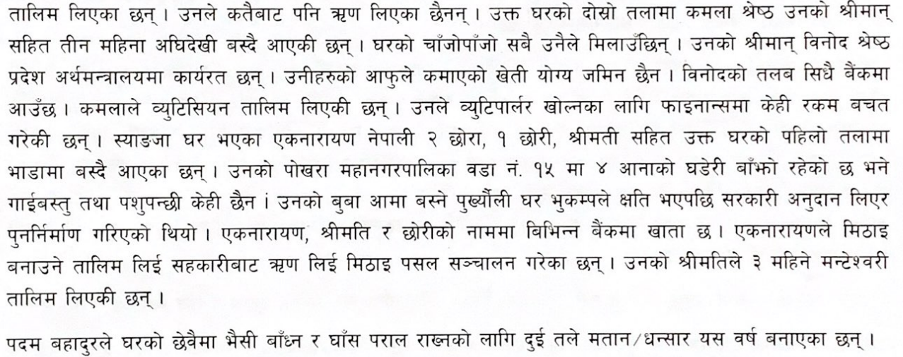

Slide 5
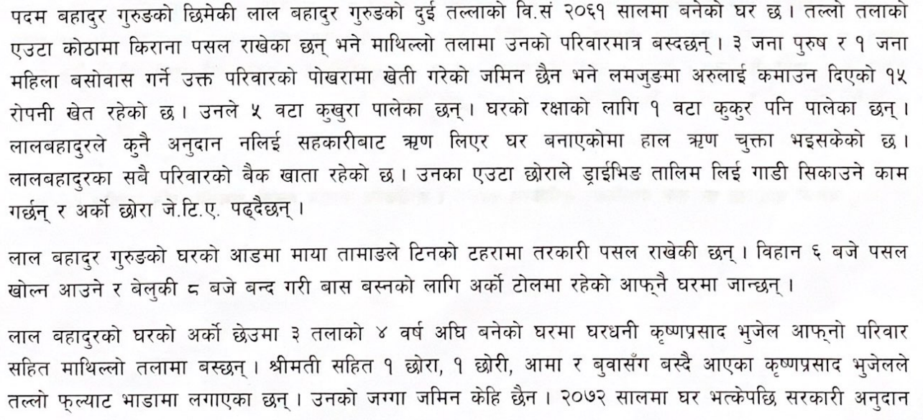

Slide 6
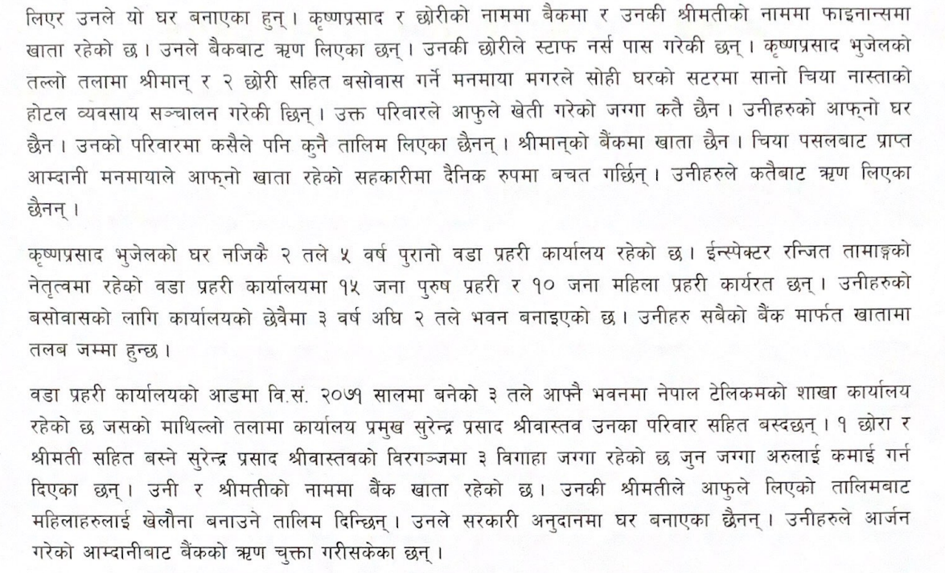

Slide 7
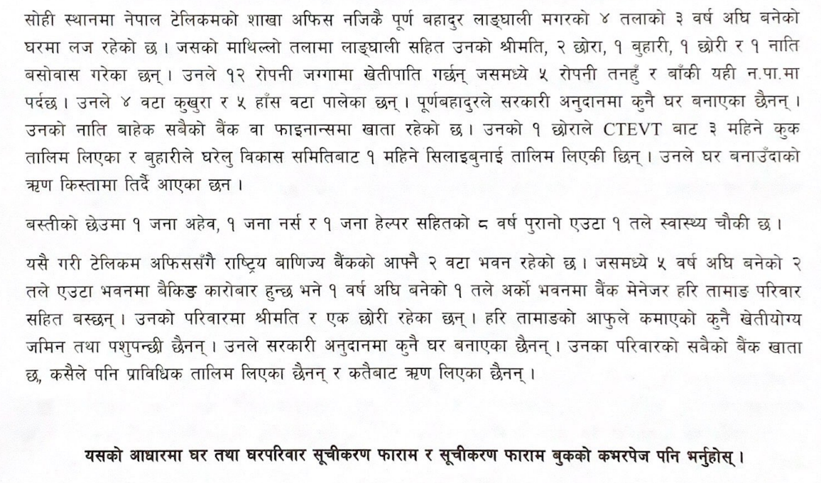
7

Slide 8
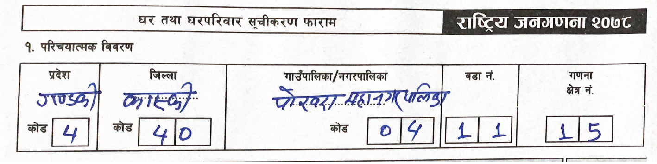
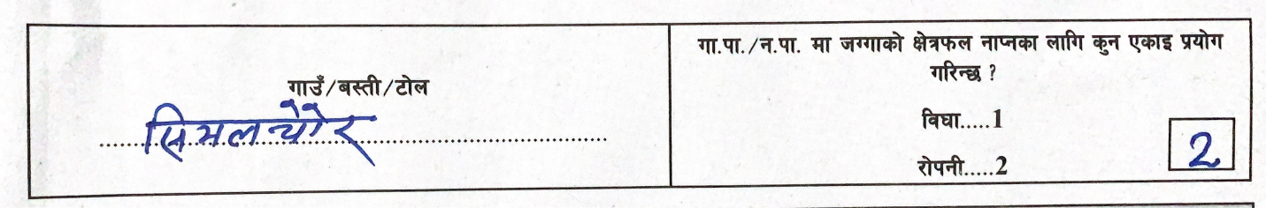
परिचयात्मक विवरण

Slide 9
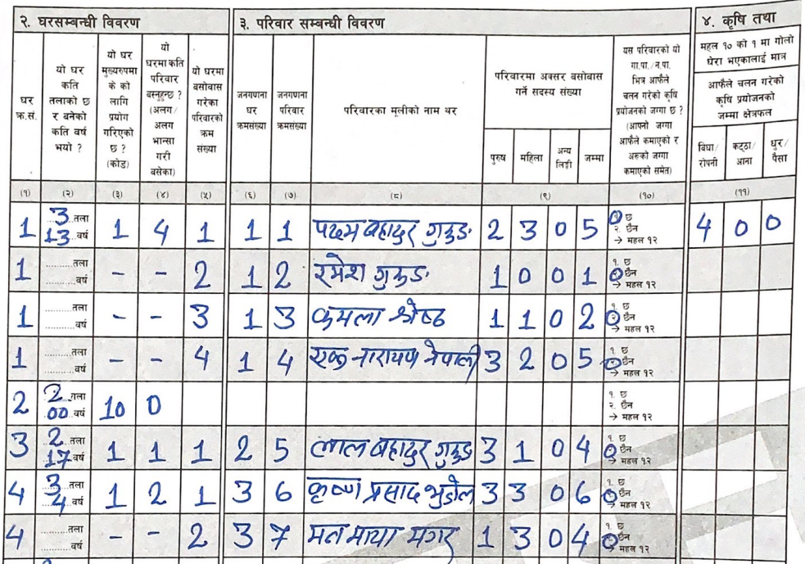
घर सम्वन्धी र परिवार सम्वन्धी विवरण

Slide 10
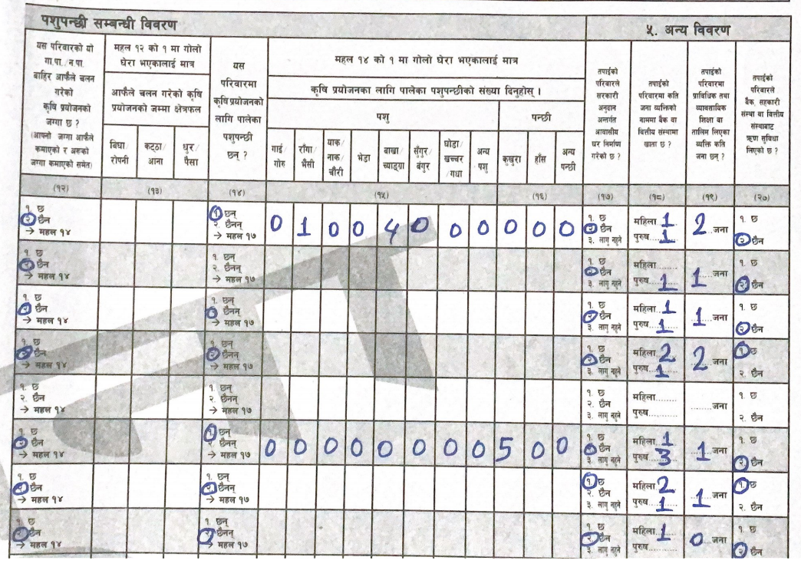

कृषि तथा पशुपन्छी सम्वन्धी र अन्य विवरण
1

Slide 11
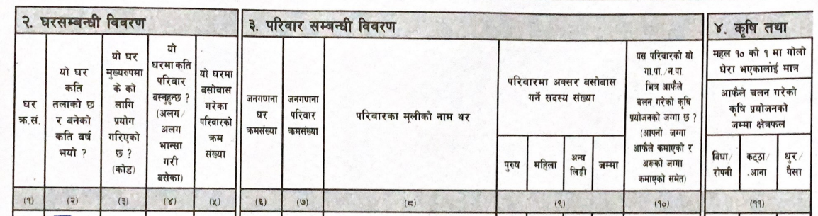
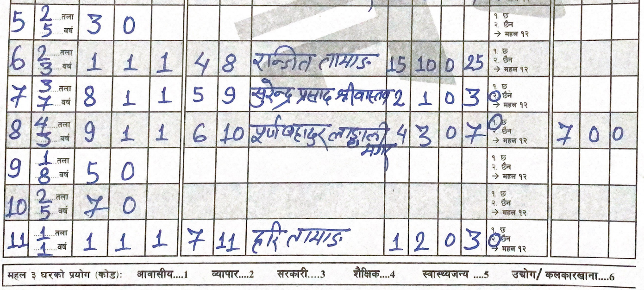
यो परिवार संस्थागत भएको हुनाले यहाँ नलेखी सूचीकरण किताबको अन्तिम पानामा लेख्नु पर्दछ ।
घर सम्वन्धी र परिवार सम्वन्धी विवरण क्रमशः

Slide 12

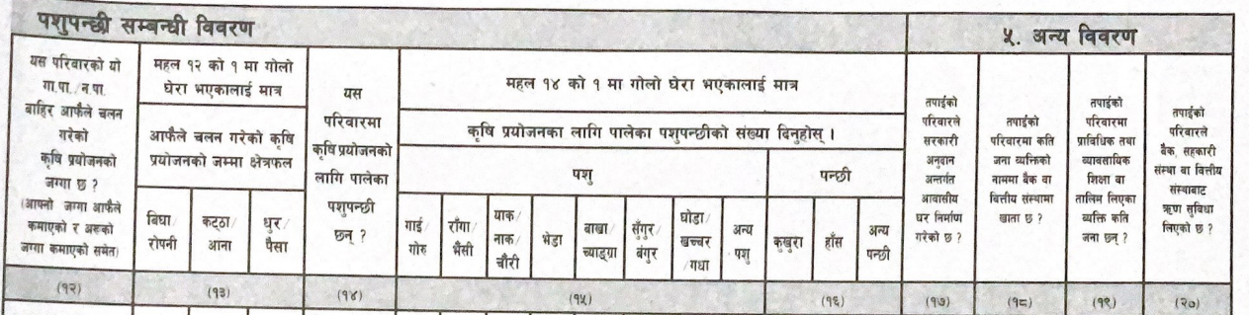

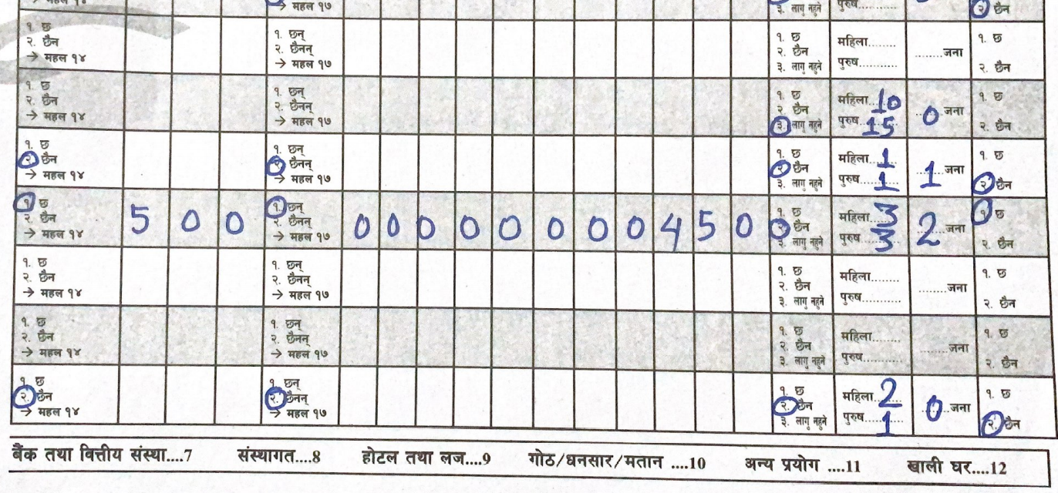
कृषि तथा पशुपन्छी सम्वन्धी र अन्य विवरण क्रमशः

Slide 13
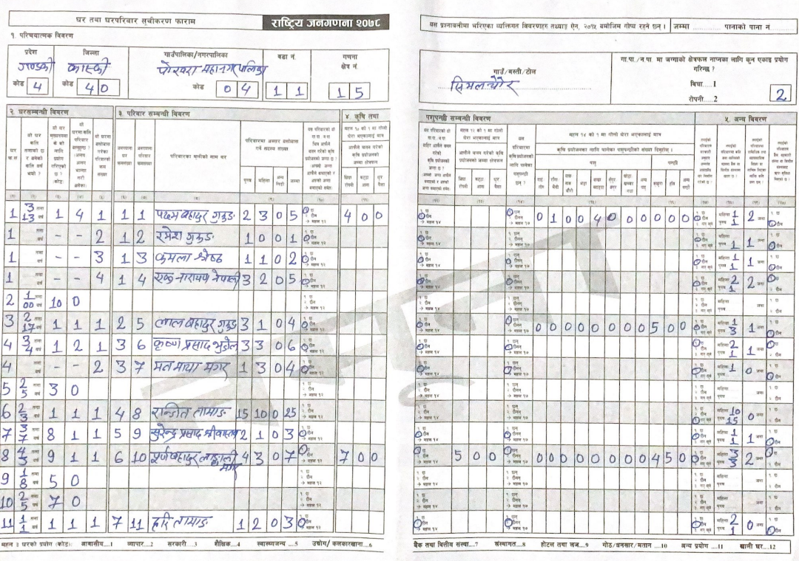

Slide 14
थप छलफल

Slide 15
विस्तृत जानकारीको लागि सुपरिवेक्षक निर्देशिका अध्ययन गर्नुहोस्।
धन्यवाद!
15

